Slide 1
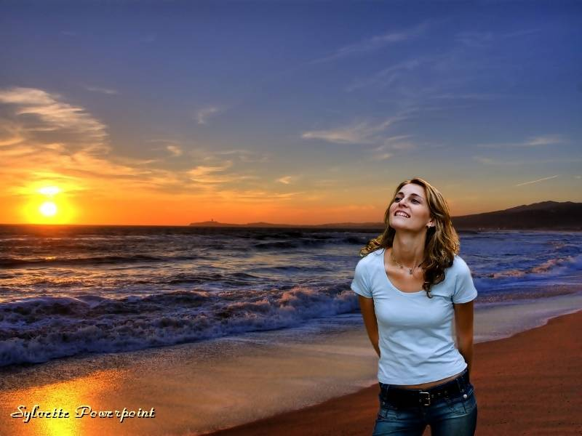
TE PIENSO SIEMPRE...
Composición libre de
Francisco Audroc
automático

Slide 2
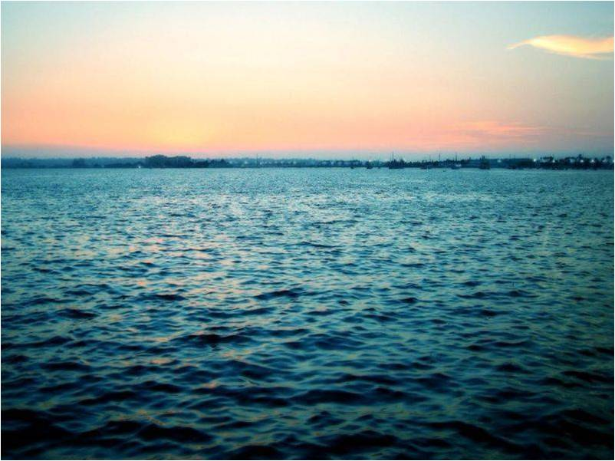
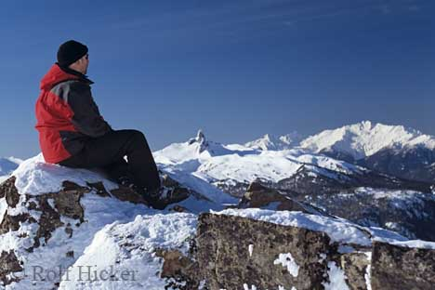
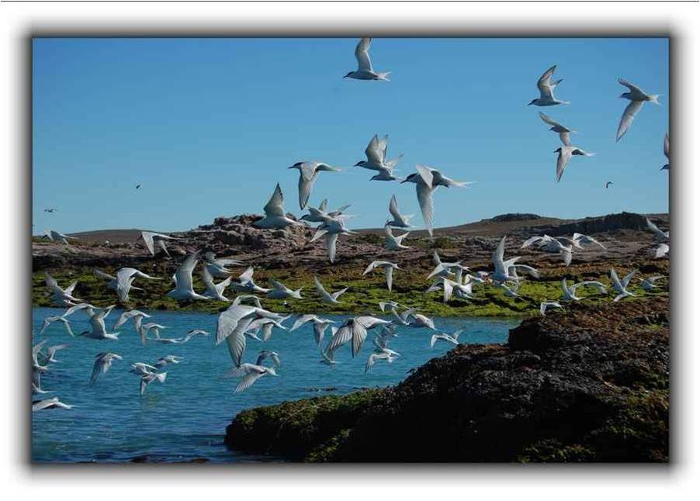
​E​n las altas cumbres montañosas
Allí estás tú…
En lo profundo del mar
Allí estás tú...
En el vuelo de los pájaros
Allí estás tú.
Ilda

Slide 3
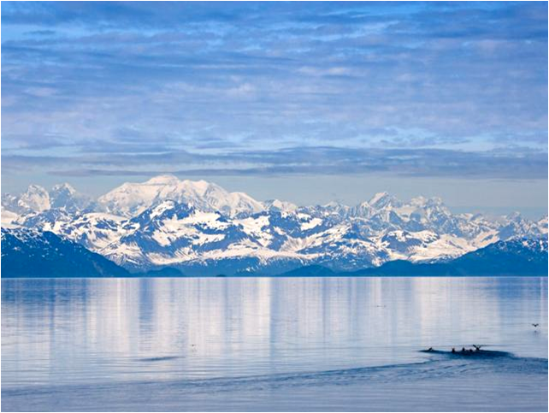
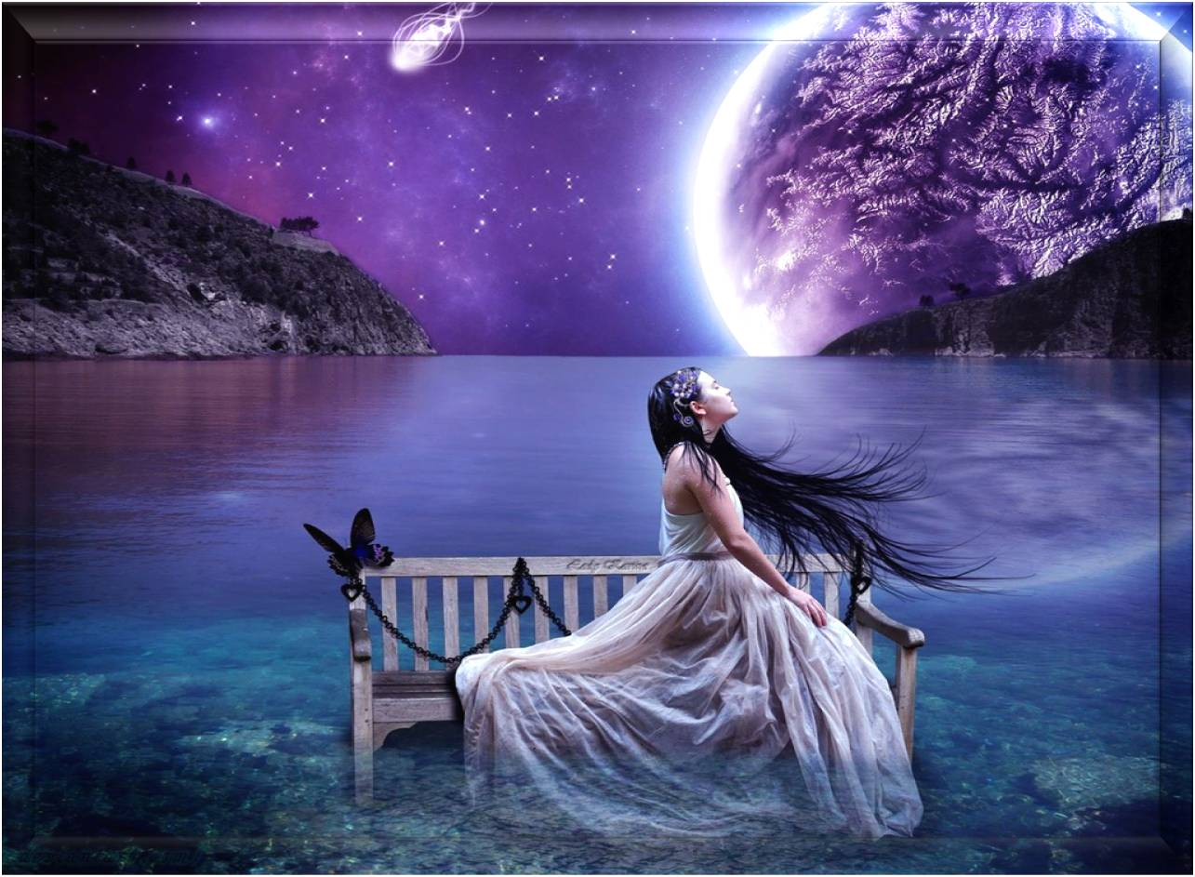
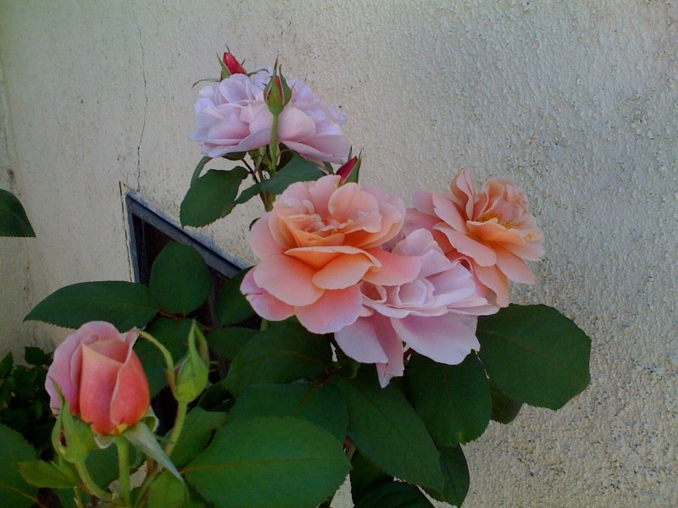
En el pimpollo que está pronto
a estallar
Allí estás tú...
En lo alto de los cielos y en las blancas ​nieves​
Allí estás tú..
Si, porque donde vuelvo mis ojos
Allí te veo.

Slide 4
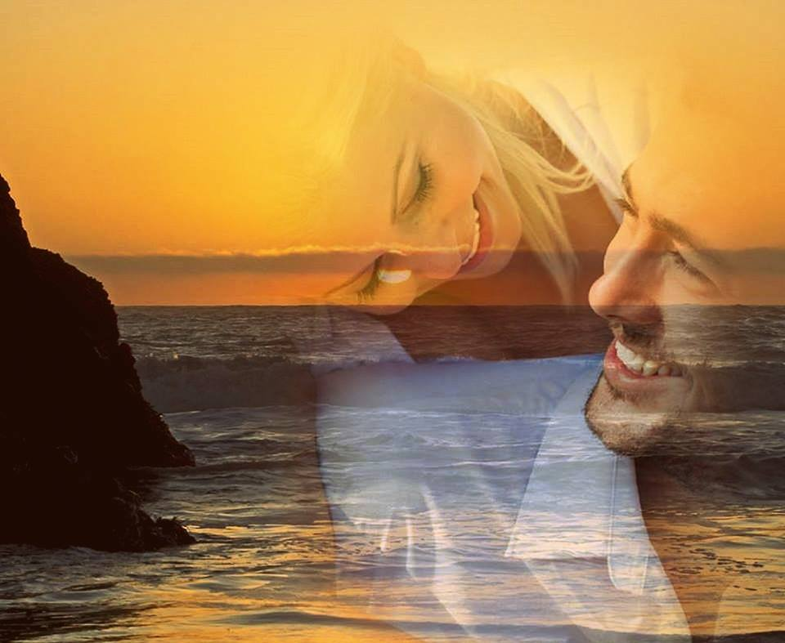
¿SABES POR QUÉ..?
Porque Te Pienso Siempre...
Pienso... Pienso... que:
Te extraño,
Te necesito,
Te idolatro.
Ilda

Slide 5
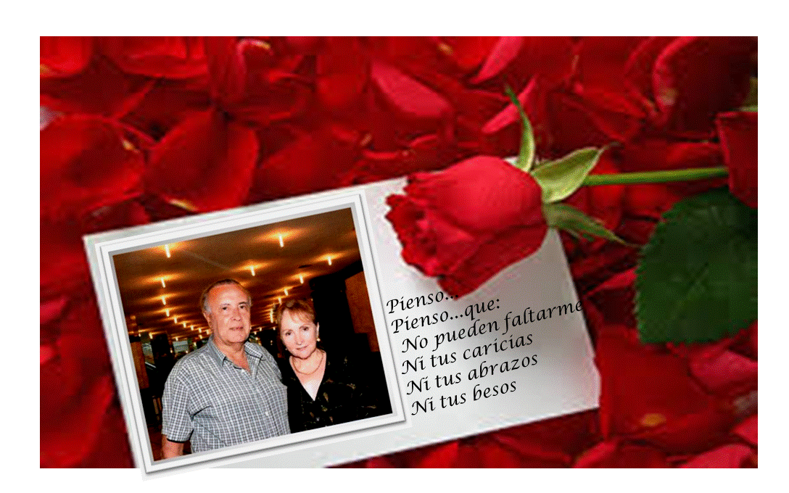
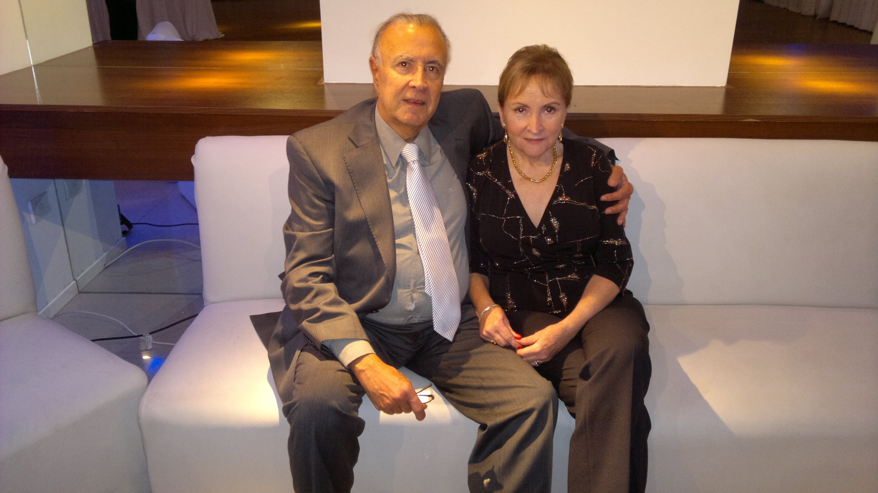
Pienso...
Pienso...que: No pueden faltarme
Ni tus caricias,
Ni tus abrazos,
Ni tus besos

Slide 6
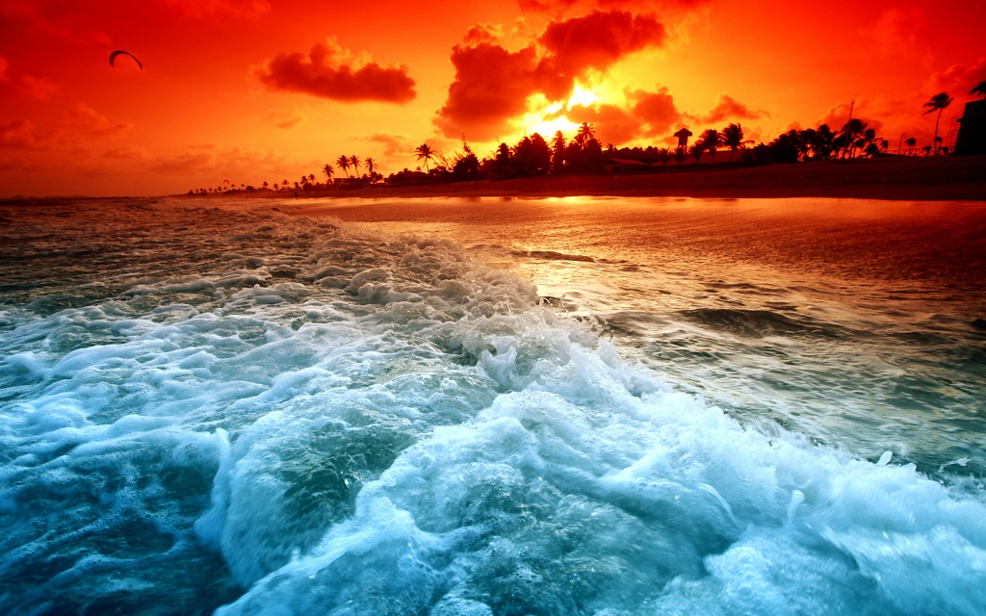
Pienso que...Eres como el crepúsculo
en el atardecer de mi vida, a la espera del
mañana y del nuevo amanecer,
en que el calor de los rayos de tu estrella
volverán a templar mi alma y mi ser.
Ilda
PIENSO QUE...:
¡TE AMO...!

Slide 7
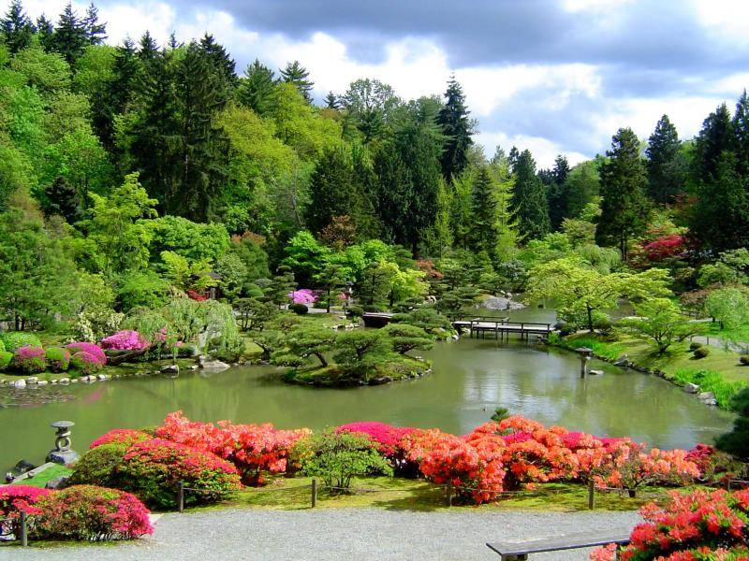
Pienso que cual las flores, nuestras vidas, inician
el camino marcado por Dios...
Esto es : dar fruto de crecimiento
en cada nueva estación de nuestras vidas,
o mejor: "DE NUESTRA VIDA..."
porque no estar contigo,
sería como Morir...
Ilda

Slide 8
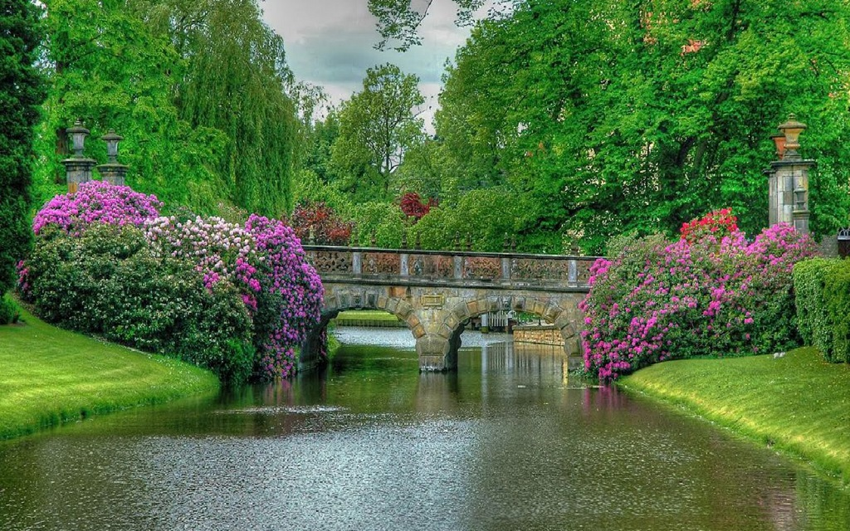
Pienso...
Que al finalizar nuestros días...
Podamos ser como un lago sereno,
calmo, sin torbellinos ni estrepitosas
cascadas...
Ilda

Slide 9
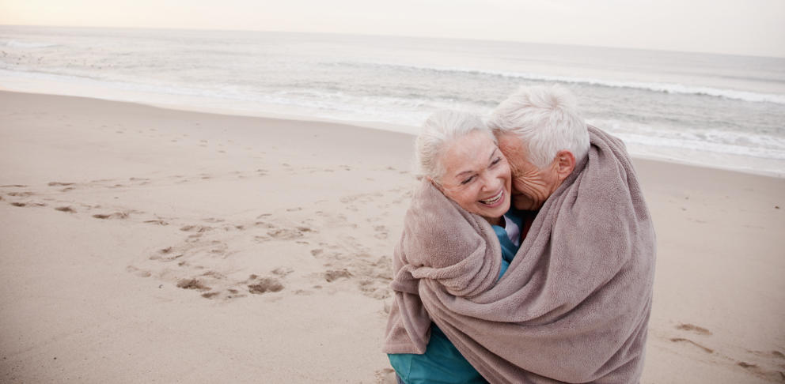
Ser la templanza de las cosas vividas
que guardan en su interior la historia
de dos almas en una,
cuándo la nueva jornada
nos traiga al recuerdo los logros y la dicha
de :
“¡¡HABERNOS AMADO SIEMPRE TANTO.”

Slide 10


Ilda
Pps sin fines de lucro

Slide 11







¿Te ha gustado?
Puedes ver más entrando
Aquí
Además puedes recibir powerpoints en tu correo electrónico suscribiéndote aquí:

